Slide 1
সবাইকে লাল গোলাপ শুভেচ্ছা

Slide 2
ইকবাল হোসেন
সহকারি শিক্ষক
নাদুরিয়া সরকারি প্রাথমিক বিদ্যালয়
পাংশা,রাজবাড়ী।

Slide 3
শ্রেণিঃপ্রাক-প্রাথমিক
তারিখঃ১৩/১০/২০২০

Slide 4
এই পাঠ শেষে শিক্ষার্থীরা------
ব্যাঞ্জনবর্ণ (জ , ঝ )বর্ণ চিনতে পারবে।
বর্ণ দুইটি দিয়ে শব্দ তৈরি করতে পারবে।
গোল আকৃতি শনাক্ত করতে পারবে।

Slide 5
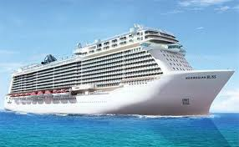
জ
জাহাজ

Slide 6
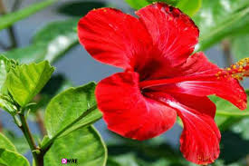
জ
জবা

Slide 7
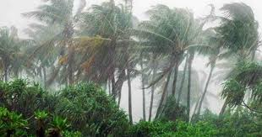
ঝ
ঝড়

Slide 8
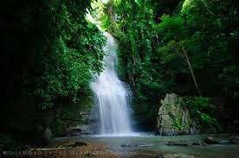
ঝ
ঝর্ণা

Slide 10
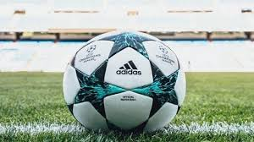

Slide 11
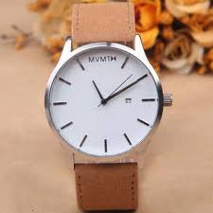

Slide 14
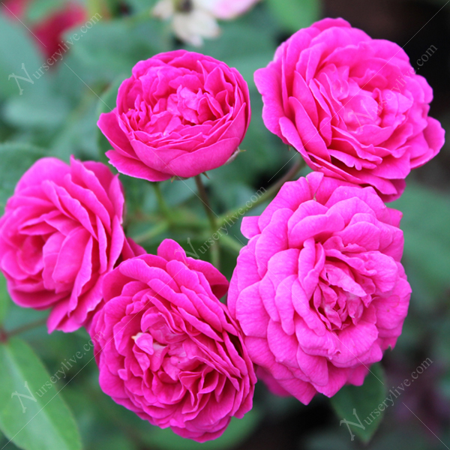
ধন্যবাদ

